Slide 1
아이템8 타입 공간과 값 공간의 심벌 구분하기

Slide 2
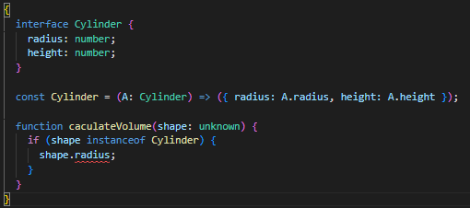
# 심벌은 이름이 같더라도, 다른 것을 나타낼 수 있다
값으로 쓰이는 것 vs 타입으로 쓰이는 것
Instanceof 연산자 : 변수의 prototype 프로퍼티
Instanceof 연산자는 런타임에 일어나기 때문에 타입일 수 없다…?

Slide 3
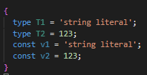
# 값 vs 타입 - 심벌을 구분하는 방법 (1)
- type, interface 다음에 나오는 심벌은 타입
const, let 다음에 나오는 심벌은 값
T1,T2 심벌은 리터럴 타입
v1,v2 심벌은 값

Slide 4
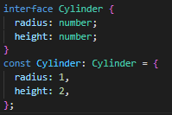
# 값 vs 타입 - 심벌을 구분하는 방법 (2)
타입 선언(:) 또는 단언문(as) 다음에 나오는 심벌은 타입
“ = “ 다음에 나오는 것은 값
T1,T2 심벌은 리터럴 타입
v1,v2 심벌은 값

Slide 5
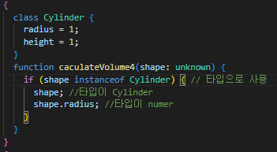
# 값 vs 타입 - 심벌을 구분하는 방법 (3)
- Class와 enum은 상황에 따라 타입과 값 두 가지 모두 가능하다
클래스가 타입으로 쓰일 때는, 형태(속성과 메서드)가 사용되고 값으로 쓰일 때는 “생성자 함수”가 사용된다…?

Slide 6
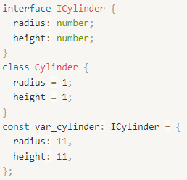
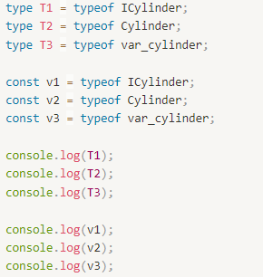
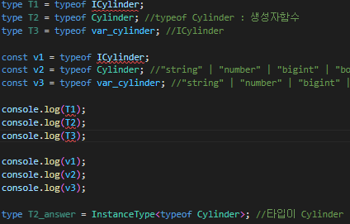
# 값 vs 타입 - typeof
- Typeof는 연산자 이지만, 값에서 쓰일 때와 타입에서 쓰일 때 다른 기능
타입의 관점에서 쓰일 때는 “값”을 읽어서 “타입“을 반환(class !)
값의 관점에서 쓰일 때는 js런타임의 typeof 연산자 = 대상 심벌의 런타임 타입(js기본형 타입들)을 가리키는 “문자열“을 반환

Slide 7
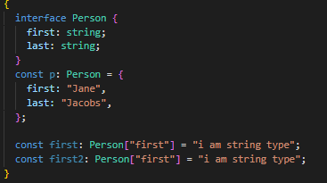
# 속성 접근자 []
속성 접근자 []는 타입에 쓰일 때도 동일하게 동작한다.
Interface의 first 속성에 접근하여 string 타입을 가져옴

Slide 8
# 값 공간과 타입 공간에서 다른 의미를 가지는 패턴
값으로 쓰이는 this는 자바스크립트의 this 키워드, 타입으로 쓰이는 this는 다형성 this라고 불리는 타입스크립트 타입
값에서 & |는 비트연산, 타입에서는 인터섹션과 유니온
Const는 새 변수 선언, as const는 리터럴의 추론된 타입을 강제 변환함
Extends는 서브클래스 또는 서브타입 또는 제너릭타입의 한정자를 정의
In은 루프 또는 매핑된 타입에 등장ㅁ

Slide 9
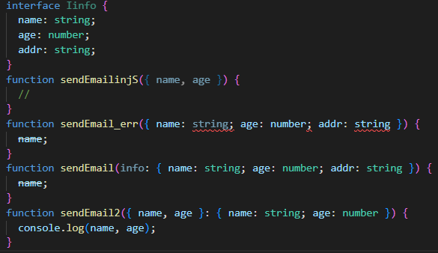
# 값 공간과 타입 공간을 구분하기 - 구조분해할당

Slide 10
# 요약
타입스크립트 코드를 읽을 때 타입인지 값인지 구분하는 방법을 터득하기
모든 값은 타입을 가지지만, 모든 타입은 값을 가지지 않는다(interface)
Class나 enum은 타입과 값 두 가지로 사용 가능
“abc”는 문자열이거나, 문자열 리터럴 타입일 수 있다. 어떤 상황에 사용되냐에 따라 값 또는 타입이 될 수 있다.
Typeof, this 등 많은 연산자와 키워드는 타입 공간과 값 공간에서 다른 목적으로 사용될 수 있다!

